Slide 1
Развитие познавательно-речевой деятельности является одним из важнейших разделов дошкольной педагогики и направлен он на умственное развитие ребенка. Чем лучше будет организована познавательно-речевая деятельность детей, тем выше гарантии успешности школьного обучения.
ПОЗНАВАТЕЛЬНО – РЕЧЕВОЕ
РАЗВИТИЕ ДОШКОЛЬНИКОВ

Slide 2
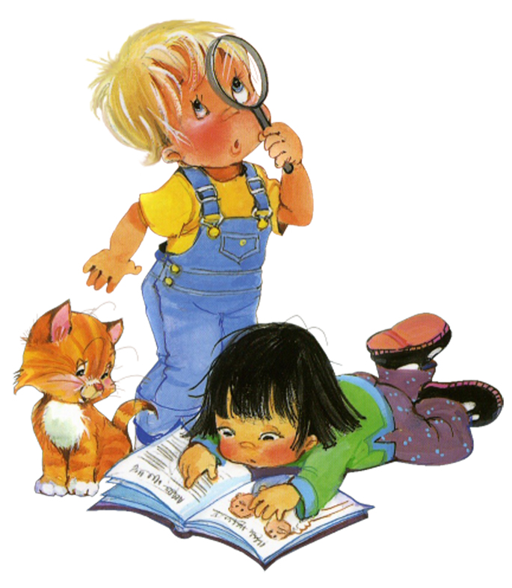
Развитие познавательно-речевой деятельности является одним из важнейших разделов дошкольной педагогики и направлен он на умственное развитие ребенка. Чем лучше будет организована познавательно-речевая деятельность детей, тем выше гарантии успешности школьного обучения.

Slide 3
Основные задачи познавательно-речевой деятельности:
1. Обогащать познавательную сферу детей информацией через занятия, наблюдения, экспериментальную деятельность, речь.
2. Обогащать эмоционально – чувственный опыт в процессе непосредственного общения с предметами, явлениями, людьми.
3. Помочь упорядочить сведения об окружающем мире, формировать представления его целостности.
4. Формировать бережное отношение к окружающему миру, закреплять положительные эмоции, умение их проявлять.
5. Создать условия, способствующие выявлению и поддержанию интересов, проявления самостоятельности в познавательно – речевой деятельности.
6. Поддерживать условия для развития познавательно – речевых процессов дошкольников во всех видах деятельности.

Slide 4
Приемы, используемые при формировании познавательно-речевого развития традиционны:
Наглядные –
наблюдения, рассматривание картин, демонстрация фильмов, слайдов, презентаций
Практические - упражнения, игры, эксперименты и опыты, моделирование, проектная деятельность, исследовательно-поисковая деятельность.
Словесные – рассказ,
чтение,
вопросы,
беседы, использование художественного слова.

Slide 5
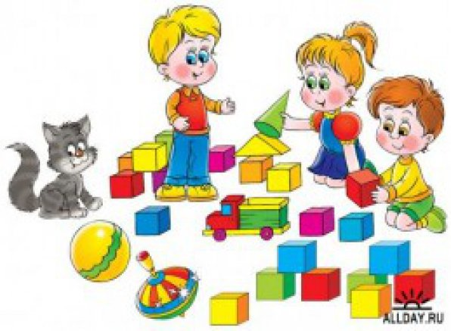
Чтобы правильно организовать познавательно-речевое развитие можно выделить следующие направления:
1. Речь самого педагога.
2. Формирование представлений об окружающем мире.
3. Развитее любознательности.
4. Сенсорное воспитание.
5. Игра (сюжетно-ролевые, игры-драматизации, строительно-конструктивные , дидактические игры , игры-эксперименты).

Slide 6
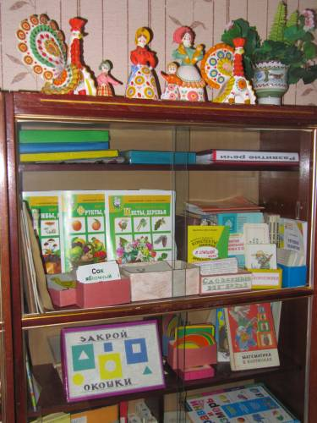
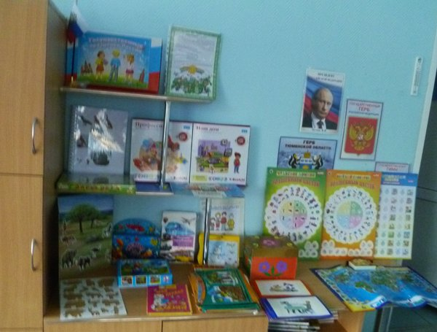
В каждой группе должна быть оформлена зона для познавательно-речевого развития детей. Эта зона охватывает разнообразное содержание и предусматривает разные виды детской активности. Главный принцип её оформления - доступность. Всё, что в ней представлено, находится в полном распоряжении детей. Материал этой зоны должен обязательно содержать в себе: дидактические и настольно-печатные игры разной направленности, иллюстративный материал, разнообразные коллекции, демонстрационный материал, оборудование для экспериментальной деятельности и проведения опытов, мини-библиотеку.

Slide 7
Для детей дошкольного возраста познавательно-речевое развитие - это сложный комплексный феномен, включающий в себя формирование умственных процессов. Но если педагог подходит к решению задач этого раздела грамотно и творчески, то проблем в усвоение задач у детей не возникнет.

Slide 8
Презентацию подготовила:
воспитатель МБДОУ № 98 – детский сад г. Тула
Гусева Светлана Анатольевна

Slide 9
СПАСИБО
ЗА
ВНИМАНИЕ !

